Slide 1
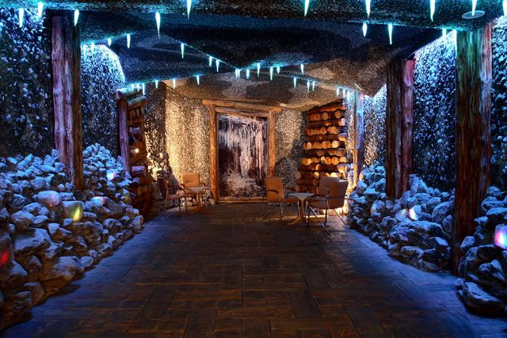
Королевские соляные шахты в Величке и Бохнии Sroka Ursula

Slide 2
История шахты в Величка
История шахты Величка восходит к средневековью. Первоначально соль была получена из соленых источников способом варения, состоящим в выпаривании воды. Вероятно, когда соляные колодцы были выкопаны, был найден солевой осадок, который и начали добывать.

Slide 3
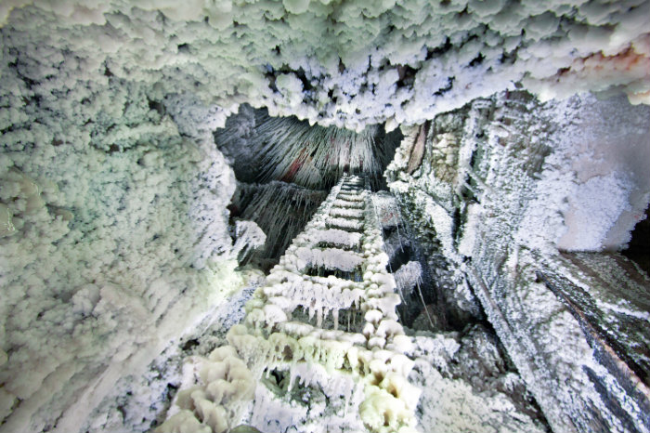
В то время это был продукт большой ценности. Он использовался для консервирования мяса, масла, рыбы, кожевенного производства, производства пороха

Slide 4
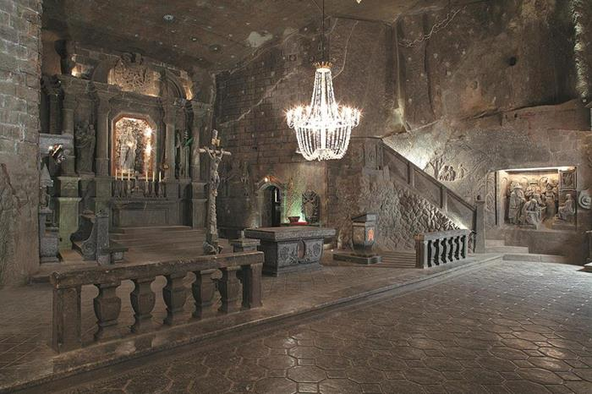
В настоящее время объект используется для туристических, музейных и лечебных целей.

Slide 5
Туристический маршрут
Hа тропе находится более 20 храмов, в том числе самая красивая Часовня Св. Кинги.
Возьмите тёплую одежду. Под землёй температура составляет от 14 до 16 º C.
Посещение всегда под руководством гида

Slide 6
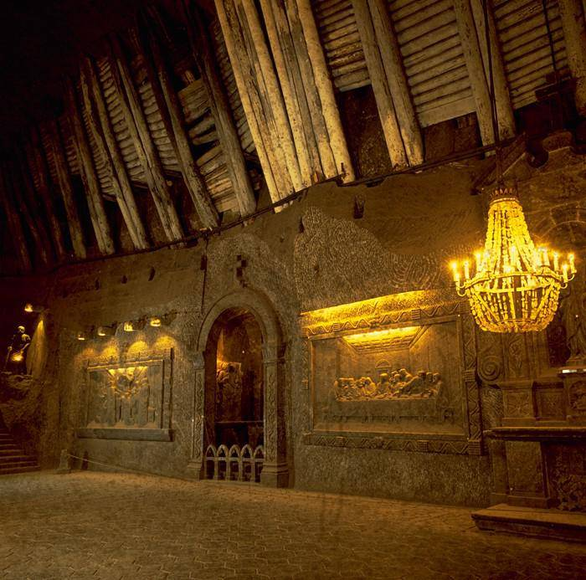
Соляная шахта в Бохне
Шахта в Бохне - старейшая соляная шахта в Польше, основана в 1248 году.
В Бохне находится спа (в соляной шахте), который обеспечивает прекрасный туристический маршрут и организацию различных мероприятий в Комор-Вайне, расположенные на 250 м ниже уровня земли.

Slide 7
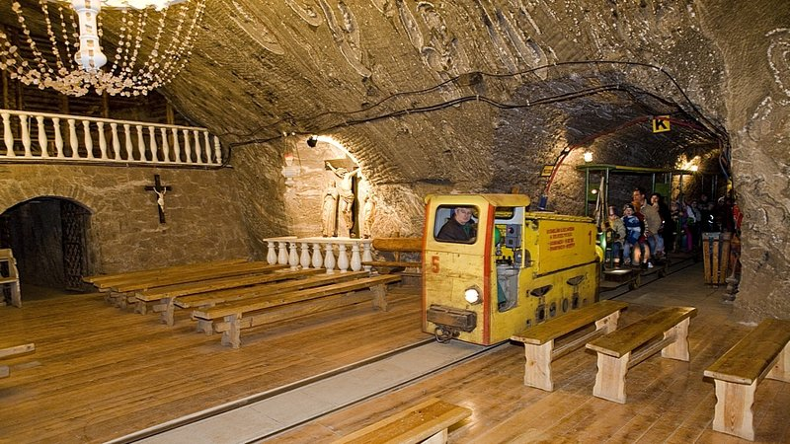
В шахтах Бохны нет соли.
После почти восьми столетий эксплуатации он напоминает необычный подземный город

Slide 8
ЮНЕСКО
Соляная шахта в Величке была внесена в список ЮНЕСКО в 1978 году как один из первых 12 объектов в мире.
В 2013 году в список была внесена и соляная шахта в Бохне

Slide 9
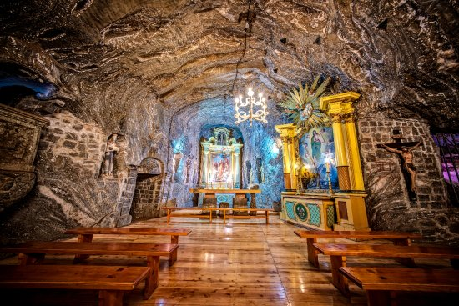
Соляная шахта Бохня (Bochnia) также известна своими необычными мероприятиями
Здесь предлагают оздоровительные туры и ночевки на 280 подземных кроватях.

Slide 10
конец

